Slide 1
Kost og Atrieflimren
Notes:
Opdateret juli 2024 / klinisk diætist Lotte Juul

Slide 2
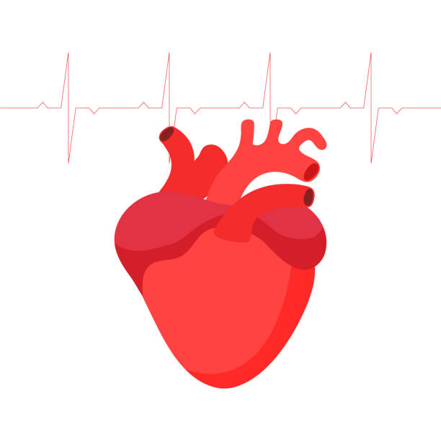
Forekomst
Omkring 670.000 danskere lever med en hjerte-kar-sygdom.
170.865 mennesker har atrieflimren
Mere end 21.828 nye tilfælde om året
Notes:
Hjertetal fra Hjerteforeningen 2024

Slide 3
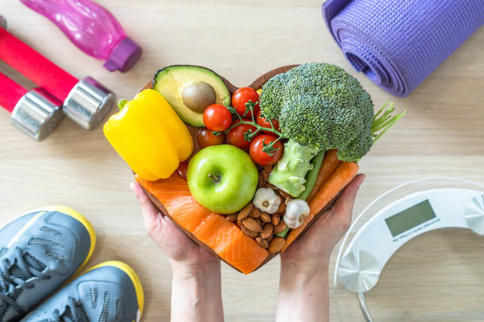
Fokus i kost ved atrieflimren
Spis hjertesundt
Hold dit BMI < 27
Begræns alkohol
Skru op for motionen
Notes:
Fokus områder i kosten

Slide 4
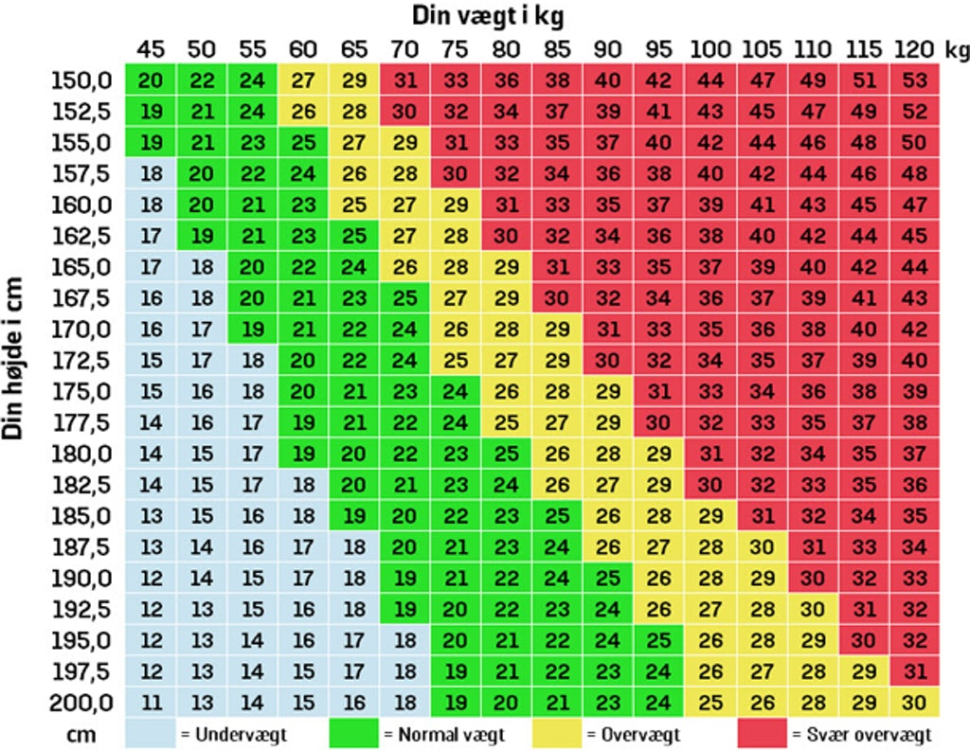
Vægt og Atrieflimren
Risikoen for anfald stiger med 5-8% for hvert BMI-point over 27
Lavere vægt = Færre og kortere anfald
Notes:
Gavner vægttab atrieflimren?
Hvis du er overvægtig er der en øget risiko for at udvikle atrieflimren. Der er i gennemsnit ca. 5-8 % øget risiko for atrieflimren for hvert BMI-point over 27.
Har du både atrieflimren og et BMI over 27, kan et vægttab mindske risikoen for nye anfald, nedsætte længden af anfaldene og mindske graden af symptomer ved atrieflimren. Desuden øger et vægttab chancen for normal hjerterytme efter ablation.
Sammenhængen mellem overvægt og atrieflimren er blevet vist i flere undersøgelser. Ved et BMI på 27 vil et vægttab på 10-15 kg kunne nedsætte risikoen for udvikling af atrieflimren.
Ingen slankekur og ej heller populærdiæter. Det kræver et stabilt, roligt og varigt vægttab at opnå en positiv effekt med hensyn til atrieflimren. Det vil sige hjertesund kost i mindre portioner. Så undlad slankekure eller modediæter, hvor resultatet oftest er yoyo-vægt med store vægtudsving. Spis efter anbefalingen for hjertesund kost.
I kan bruge BMI-skalaen til at fastsætte jeres BMI og se på mulighederne derfra. En BMI tabel er nem at finde på nettet.

Slide 5
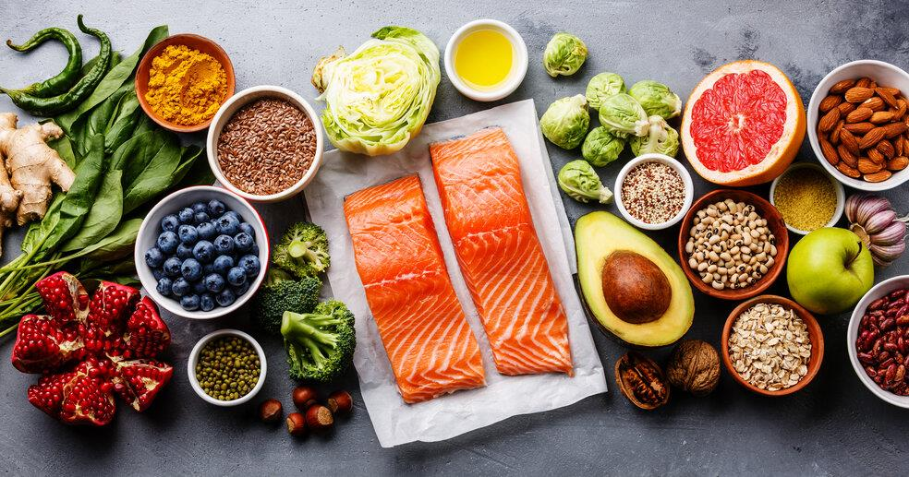
Hjertesund kost – de 5 f’er
Fedt fra planteriget
Fisk
Frugt og grønt
Fuldkorn
Fysisk aktivitet
Notes:
Hjertesund kost handler om en sundt sammensat kost.
En god og nem huskeregel er at huske de 5 F’er

Slide 6
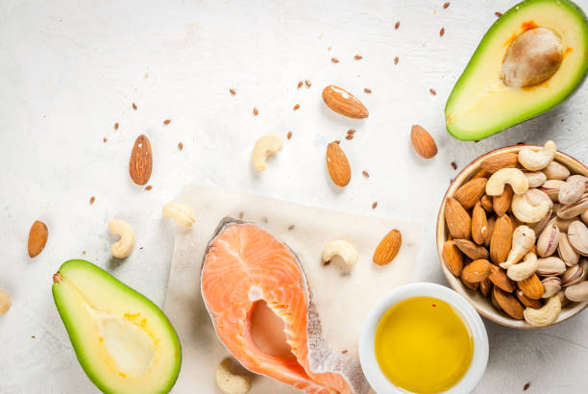
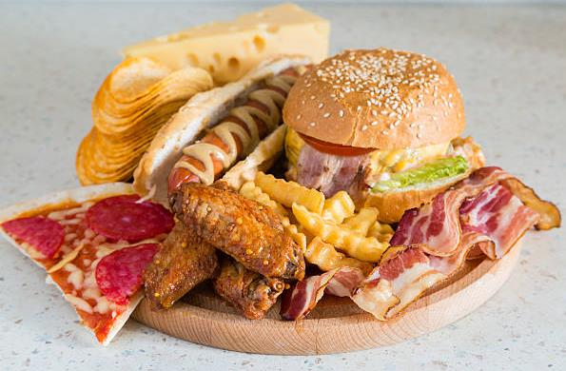
Vælg plantefedt
Mættet fedt
Umættet fedt
Notes:
I forhold til vægt, så skal alle typer af fedt reduceres mhp. en kost med færre kalorier
I forhold til hjerte og hjertesygdom, så handler det om typen af fedtstof og ikke kostens samlede fedtindhold.
De officielle anbefalinger råder til at vælge planteolier. En typisk dansk kost indeholder for meget mættet fedt fra kød, kødprodukter, smør og fede mejeriprodukter (fx ost) svarende til 15 E% - anbefalingen er på 10 E% for mættet fedt
Umættet og mættet fedt? – der findes to overordnede typer af fedt, de mættede og de umættede fedtsyrer.
Mættede fedtsyrer findes primært i animalske fødevarer, mejeriprodukter, faste margariner og kød, kødprodukter og kødpålæg – se foto på slide.
Umættede fedtsyrer, findes især i planteolier, nødder, kerner, avokado, oliven og i fede fisk og bidrager med de livsnødvendige Omega-3 og Omega-6 fedtsyrer.
Vælg umættet fedt fra planteriget, og ombyt mættet fedt fra dyreriget med det sunde umættede fedt på de områder, hvor det er muligt.
Umættet fedt er gavnligt for hjertet.
Hvorfor skal vi spise fedt?
Fedt er med til at bidrage med energi til kroppen. Fedt fra kosten er livsnødvendigt, da det giver energi til kroppens celler og fungerer som energilager i kroppen. Alle typer fedtstoffer bidrager med mange kalorier, det er derfor vigtigt at du ikke spiser for meget fedtstof. Man skal dog ikke undlade fedt helt eftersom det bidrager til at vi kan optage de fedtopløselige vitaminer (A, D, E og K).
Hvordan?
Ombyt mættet fedt med umættet fedt:
Begræns brugen af smør vælg i stedet fx hummus, mayonnaise eller lidt pesto
Erstat kødpålæg med fiskepålæg, kartoffel eller avokado
Brug nødder, mandler, avokado i din salat i stedet for ostetern og bacon
Spis nødder og mandler i stedet for småkager

Slide 7
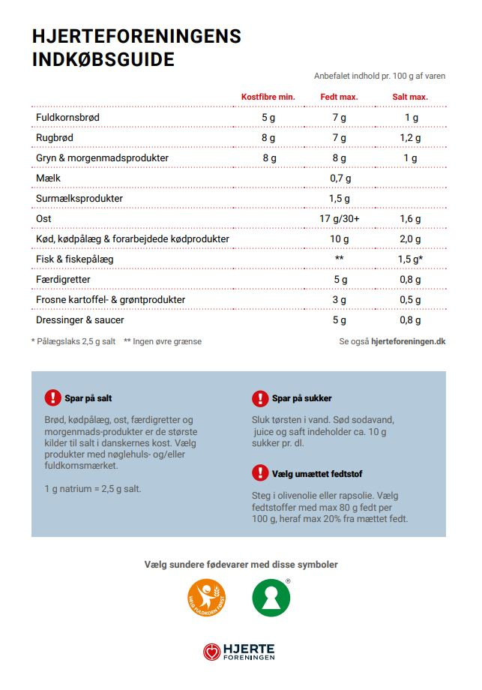
Få de rigtige varer i indkøbskurven
Notes:
Hvis det ikke er realistisk af ombyttet mættet til umættet fedt. Vælg da fødevarer med lavt fedtindhold, særligt blandt fødevarer med højt indhold af mættet fedt.
På hjerteforeningen.dk kan du finde indkøbsguiden, med nøglehuls- og fuldkornsmærket.
Hjerteforeningen har udgivet en indkøbsguide i en lille og praktisk størrelse, som du kan bestilles via Fagnet.

Slide 8
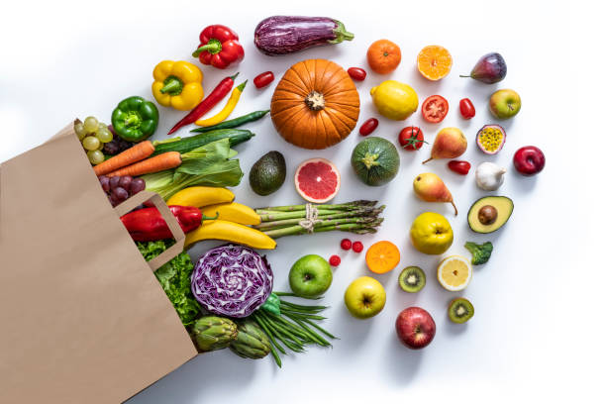
Mindst 6 om dagen
Husk de mørkegrønne grøntsager
Fordel grønt på alle dagens måltider
Hav det klargjort og gør det nemt
Frost og for-snittet grønt er fint
Tilsæt grøntsager ind i retterne
Notes:
Ja. Det er en myte, at man skal undgå grønne grøntsager, når man er i Marevanbehandling.
Atrieflimren behandles ofte med blodfortyndende medicin. Den gamle medicintype Marevan indstilles efter kostens indhold af K-vitamin. Derfor anbefales et stabilt og regelmæssigt indtag af den k-vitaminrige grønne grøntsager. Når indtaget er stabil er behandlingen nemmest at styre. Hvis man derimod undlader grønne grøntsager eller indtager dem i overdreven mængde, så komme behandlingen ud af balance.
Anbefaling:
Kostrådene anbefaler at spise 600 g frugt og grønt om dagen. Mindst halvdelen skal være grøntsager og meget gerne grove typer som kål, rodfrugter og ærter.
NNR 2023 fremlægger studier, der viser beskyttende effekt på hjerte-kar-sygdom ved indtag af grønt op til 800 g. Så hvis hjertepatienten kan indtage den mængde, er der yderligere beskyttende effekt at opnå.
Hvorfor skal vi spise frugt og grønt?
Frugter og grøntsager er rige på vitaminer, mineraler, antioxidanter og kostfibre, der alle beskytter dig mod hjerte-kar-sygdomme.
Der er mange sundhedsfordele ved at spise frugt og grønt. Et højt indtag af frugt og grønt har vist sig, at:
Sænke både total kolesterol og LDL-kolesterol
Sænke blodtrykket.
Giver en god mæthed og forebygger overvægt
Stabiliserer blodsukkeret – især grove grøntsager.
Øge kroppens immunforsvar.
Hvordan?
Det er med at finde metoder, som gør hverdagen nemmere.
Tips til at få mere grønt er at gøre det mere tilgængeligt.
Det kan være en god tommelfingerregel at spise grøntsager til alle hovedmåltider og gerne frugt og grønt til mellemmåltider.
Både de friske, frosne og tilberedte frugter og grøntsager tæller med.
Stil frugt frem i skåle, hav snittet grønt klar på køl, køb færdigblandede salater, og fyld fryseren med lettilgængelige grøntsager.
Køb færdige snackgrøntsager, eller lav dine egne små poser/bøtter af småtskårne agurkestave, gulerødder, radiser m.m. Hjerteforeningen anbefaler derudover 25-30 g nødder/mandler dagligt.

Slide 9
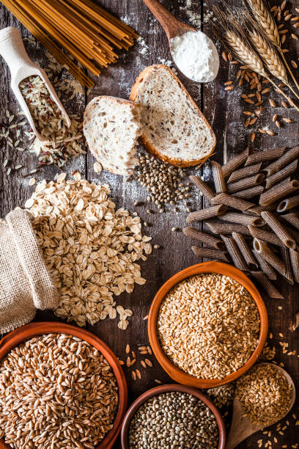
Fuldkorn
90 g fuldkorn om dagen og gerne mere
Fuldkornsmærket
Notes:
Fuldkorn forebygger hjerte-kar-sygdom og evidensen for fuldkorn er stærk.
De officielle kostråd / NNR 2023:
Spis mad med fuldkorn.
Spis min 90 g fuldkorn om dagen - set i forhold til forebyggelse af hjertesygdom
Hvad er fuldkorn?
Fuldkorn betyder, at man bruger hele kornet. Også kimen og skaldelene, hvor de fleste fibre, vitaminer og mineraler sidder.
Fuldkorn er godt for din sundhed. Det kan være med til at mindske risikoen for hjerte-kar-sygdomme.
Mad med fuldkorn mætter godt. Det er med til at man spiser mindre og får lettere ved at holde vægten sund.
Derudover er fuldkorn god for fordøjelsen.
Derfor skal du spise mere fuldkorn:
Fuldkorn er gavnligt for hjertet. Fuldkorn er med til at sænke kolesteroltallet og hermed en nedsat risiko for åreforkalkning derudover har det også en positiv indvirkning på blodtrykket.
Fuldkorn har sammen med grøntsager en gavnlig effekt ved atrieflimren. Ikke mindst mhp. at fastholde en sund vægt, da du opnår mæthed og fylde på færre kalorier.
Fuldkorn kan også være med til at nedsætte risikoen for hjerte-kar-sygdomme.
Fuldkorn giver en god mæthedsfornemmelse og sørger for at vi er mætte i længere tid. Kroppens blodsukker bliver mere stabilt.
Fuldkornslogoet er med til at gøre det nemt for forbrugeren, at vælge produkter med et højt indhold af fuldkorn.
Det orange fuldkornslogo finde på næsten 1.000 produkter og garanterer et højt fuldkornsindhold.
Det rummer både brød, mel, morgenmadsprodukter, knækbrød, ris, pasta, grød, knækkede kerner, flager og gryn.
Fuldkornslogoet stiller krav til indholdet af fedt, sukker, salt og kostfibre.

Slide 10
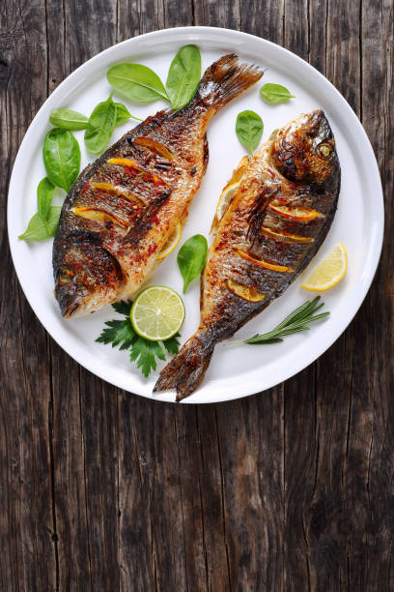
Fisk
Spis 300-450 g fisk om ugen
Hvorfor skal vi spise fisk?
Hvordan?
Notes:
Fisk spiller en vigtig rolle i kosten ved atrieflimren
Anbefalinger
NNR 2023 anbefaler 300–450 g fisk om ugen mhp. forebyggelse af udvikling af hjertesygdom, heraf 300 g fede fisk ved atrieflimren. Fede fisk er fx sild, makrel, laks og ørred. Til hjertepatienter anbefales NNR, 2023 som afsæt, hvor forskningen er baseret på forebyggelse af bl.a. nedsat risiko for hjertesygdom.
Mere fisk på tallerkenen går godt i tråd med rådet om at skære ned for antallet af måltider med kød
Fiskeolietilskud anbefales ikke – heller ikke, hvis du ikke spiser fisk. Store doser af fiskeolietilskud kan øge risikoen for anfald med atrieflimren hos personer med atrieflimren
I alle aldersgrupper lever en mindre andel blandt mænd (82,2 %) end blandt kvinder (83,7 %) ikke op til anbefalingen for indtag af fisk.
Hvorfor skal vi spise fisk?
Fisk og skaldyr er gode for din sundhed. De indeholder fedtstoffer, vitaminer og mineraler, fx vitamin D, jod og selen, som kan være svære at få nok af fra andre fødevarer. De bidrager også med protein. Særligt fede fisk er gode kilder til de vigtige omega-3-fedtsyrer og vitamin D. Det er vigtigt at du varierer mellem de forskellige typer af fisk.
Atrieflimren: Fisk er gavnligt for hjerteflimren, medvirker til stabil hjerterytme og udvider karrene, så blodtrykket sænkes. De sunde Omega-3-fedtsyrer har en lang række gavnlige effekter på hjertet og kredsløbet og det betyder, at du udover fordelene relateret til atrieflimren - også mindsker risikoen for åreforkalkning og forhøjet blodtryk.
Hvordan?
Udskift kødet med fisk i aftensmåltidet 1-2 gange om ugen
Brug fisk i din frokostsalat
Spis fisk som pålæg.
Hvad med frossen fisk vs. frisk fisk?
Når fisk fryses kort tid efter fangsten, er det med til at bibeholde kvaliteten og indkapsle vitaminer og smagsstoffer. Derfor kan man sagtens vælge den frosne fisk.

Slide 11
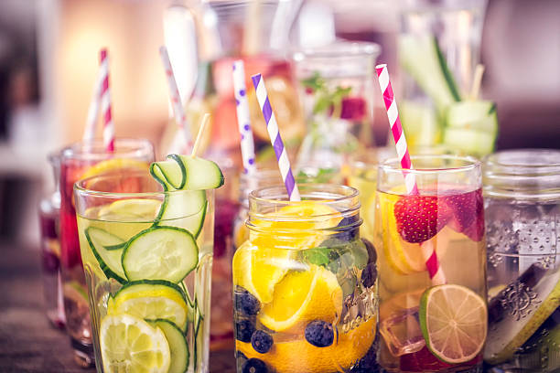
Drikkevarer
De officielle anbefalinger
Sluk tørsten i vand
Hvad er hjertesunde drikkevarer?
Juice
Kaffe og te
Sodavand og saft
Mælk
Kakao
Alkohol
Notes:
De officielle anbefalinger
Sluk tørsten i vand
Hjertesunde drikkevarer
Væske er nødvendigt, når kroppen skal holdes sund.
Dagligt anbefales 1 ½ - 2 liter væske – hovedsageligt fra vand.
Juice et sundt i en mængde på ét glas dagligt og tækker for én af de seks stykker frugt og grønt om dagen.
Kaffe og te – Der er ikke fundet sammenhæng mellem et moderat indtag af filterkaffe og anfald med atrieflimren. Studier viser altså at du godt kan drikke kaffe. Ufiltreret kaffe kan i større mængder påvirke LDL-kolesterol negativ. Alle typer af te må gerne drikkes dagligt. Store mængder grønt te, kan dog ikke anbefales, hvis man tager medicin for hjertesygdom.
Sodavand og saftevand kan bidrage til en del tomme kalorier. Sodavand bidrager ikke til andet end sukker og energi. Stort indtag af sodavand kan over tid føre til overvægt og overvægt føre til øget tendens af atrieflimren
Mælk er sundt og en vigtig kilde til kalk til vores knogler. Til den hjertesunde mad anbefales fedtfattig mælk; skummetmælk, minimælk og kærnemælk i en mængde på 350-500 ml. dagligt (NNR23).
Kakao og drikkeyoghurt er mælkeprodukter, som ofte er tilsat sukker. Vær opmærksom på at disse flydende kalorier kan fylde godt på kaloriekontoen.
Drikke mætter ikke i samme grad som mad, derfor er det nemt at drikke sig til en stor mængde kalorier. Både sukkersødede drikkevarer og alkohol kan ved et højt indtag bidrage med mange kalorier.

Slide 12
Alkohol
Selv små mængder alkohol kan øge risikoen for atrieflimren
Helt ned til 8 genstande om ugen
Risikoen øges med antallet – drik max 3 per gang
Alkohol og blodfortyndende medicin
Notes:
Når du har atrieflimren, bør du være ekstra opmærksom på alkohol. Der er en sammenhæng mellem et højt forbrug af alkohol og anfald af atrieflimren. Mærker du, at alkohol kan fremprovokere din atrieflimren, og er du i blodfortyndende behandling, bør du begrænse dit alkoholindtag til maks. tre genstande på én gang, men nogle tåler endnu mindre. Hvis du mærker, at alkohol ikke fremprovokerer atrieflimren, kan du godt nyde alkohol ved lejlighed. Begræns alkohol til maks. 8 genstande om ugen – både for mænd og kvinder – og højest 3 genstand på én dag.
Hjerteforeningen anbefaler et lavt til moderat alkoholindtag – dvs. maksimalt 8 genstande om ugen og at undgå at indtage større mængder på en gang.
Mennesker med paroxystisk atrieflimren skal være opmærksom på, at alkohol kan udløse nye episoder med atrieflimren. Derfor bør du undgå større mængder alkohol på en gang – dvs. højest 3 genstande

Slide 13
Den søde tand
Slik = mange kalorier = overvægt
Hvordan hjælper vi os selv bedst?
Gør det besværligt at vælge slik
Gør det oplagt og nemt at vælge grønt
Downsize – mindre poser / mindre stykker
Notes:
Rigtig mange hjertepatienter spiser sunde måltider. Ofte handler det ikke om måltidernes sammensætning, men om alt det der spises udenfor måltiderne. Så prøv en periode, at rette dit fokus mod alt det ekstra – max 5 håndfulde om ugen
Ofte spiser vi det der er indenfor en armslængde, så når vi stiller slik og søde sager frem så er vi også lettere tilbøjelige til at spise det. Hvis vi derimod har frugt stående fremme på spisebordet eller klargjorte grøntsager i køleskabet, vil vi nemmere kunne spise det fremfor slik. Gør det sunde valg til den nemme løsning. Læg slikposen bagerst i skuffen/skabet og frem med sundere alternativer.
Brug små skåle, så det ser ud af mere. Det er sjældent mængden der smager godt. Så vælg lidt men godt.

Slide 14
Atrieflimren og motion
De officielle anbefalinger Mindst 30 min. om dagen
Muskelstyrkende træning x 2 per uge
Hvordan?
Tag trappen i stedet for elevatoren
Tag cyklen i stedet for bilen
Gåtur, cykeltur, havearbejde, løbetur, en sportsgren du kan lide
Flere idéer?
Notes:
Motion er sundt for alle, specielt for dig med atrieflimren. Motion kan forbedre din fysiske formåen og øge livskvaliteten. Når du har fået konstateret atrieflimren, kan du træne uden begrænsning, når din atrieflimren er i ro / stabil. Du kan træne med både moderat og høj intensitet uden at fremkalde anfald eller forværre din sygdom. Visse undersøgelser har vist, at motion kan mindske symptomerne ved atrieflimren og også intensiteten af anfald.
Nogle bliver bekymrede for at være fysisk aktive, da de er bange for, at en stigning af pulsen ved fysisk aktivitet kan forværre eller igangsætte atrieflimren. Det kan afholde dem fra at være fysisk aktive. Alt tyder dog på, at motion hverken igangsætter eller forværrer atrieflimren.
Langt de fleste oplever, at deres anfald af atrieflimren kommer tilfældigt og ikke specielt i forbindelse med motion. Du kan derfor være fysisk aktiv uden problemer. Selv under et anfald af atrieflimren vil de fleste kunne dyrke motion, hvis ikke de oplever ubehag. Det kan dog være nødvendigt at tilpasse aktiviteten.
Med diagnosen atrieflimren er det ekstra vigtig at varme op, men også at ”varme ned”. Så hjertet får en blid overgang fra ro til aktiv og til ro
Din atrieflimren skal være velbehandlet, inden du begynder at motionere eller genoptager din motion. Har du fået foretaget en ablation, vil du som regel kunne genoptage motionstræning, når sårene ved indstiksstedet i lysken er helet op – sædvanligvis i løbet af fem-syv dage. Hvis du er i tvivl om hvorvidt du må træne, så kan du altid kontakte din egen læge.
Hjertet er ligeglad med, hvilken motionsform du vælger, så vælg den du bedst kan lide. Når du går, løber eller cykler, kan du med fordel i en kortere periode øge intensiteten, så du bliver forpustet. Sæt mål efter din fysiske formåen. Kan du lidt, så start med lidt, kan du mere, så start med mere.
Bevæg dig mindst 30 minutter hver dag, men lav også træning et par gange om ugen, som styrker dine muskler
Du kan gå, løbe, cykle, svømme, støvsuge, slå græs, danse, spille fodbold, badminton mv.
Få pulsen op mindst to gange om ugen.

Slide 15
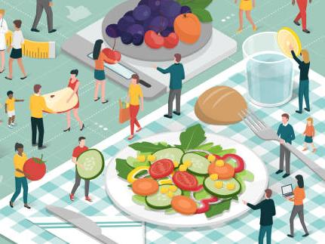
Sunde madvaner
Portionsstørrelse
Downsize og spis af mindre tallerkner
Madens placering har betydning for din spisning
Sæt det sunde valg indenfor en armlængde
Klargør den sunde løsning på forhånd
Sunde indkøbsvaner
Køb småt – du spiser mindre fra små poser
Jo mere slik du har - jo mere spiser du
Notes:
Madens placering har betydning for dine madvalg
Mange af de ting vi gør i dagligdagen sker per automatik. Det gælder også spisning. Derfor er placering af vores madvarer vigtig. Vi vælger og spiser oftest de madvarer, som er indenfor rækkevidde. Sæt derfor de gode, sunde olier ved komfuret, så de bliver det oplagte valg til stegning. Læg fiskekonserves, fuldkornsbrød samt nødder og mandler i den skuffe, som du åbner tit og sæt fisk og grønt synligt i køleskabet. Omvendt skal adgangen til salt, sukker og mættet fedt gøres mere besværlig for så øger det sandsynligheden for at vi lader det være. Det kan for eksempel gøres ved at placere slik allerbagerst i det øverste køkkenskab eller helt ude i skuret.
Det du ser bliver ofte det, du vælger at spise. Hvad ligger i øjenhøjde, når du åbner dit køleskab? Er det leverpostej og ost, eller glasset med sild? Ofte får det usunde mættede fedtstof de bedste pladser i køleskabet: leverpostejen, en stump medisterpølse fra aftensmaden, et stykke kage eller smørret, som står forrest og frister. De sunde fisk rige på umættede fedtsyrer, skal man lede længe efter. Silden er skjult bag marmeladen og laksen bliver glemt bagved en kagetallerken. Grønsagerne er gemt væk i grønsagsskuffen.
Hvis du skal øge sandsynligheden for at spise det sunde, skal det sunde stå i øjenhøjde og i forreste række, så det bliver det umiddelbare valg.

Slide 16
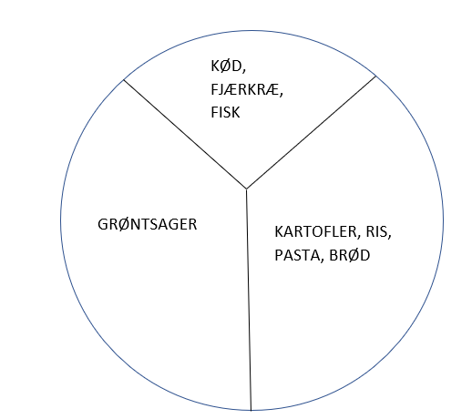
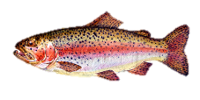
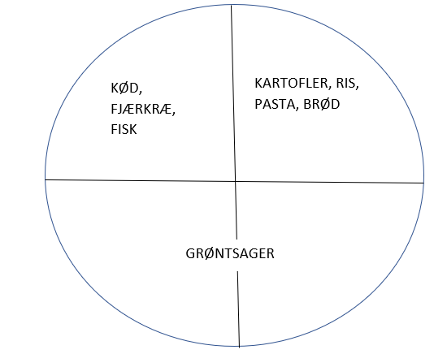
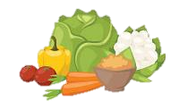
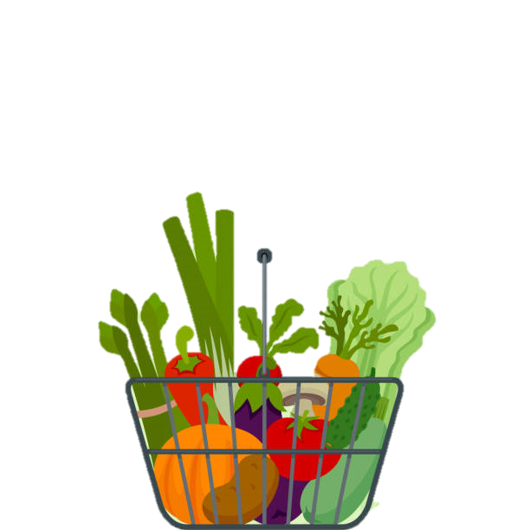
Hvilken model passer til dig?
Tallerken model
The Delboeuf illusion
Y-Tallerken model
T-Tallerken model
Notes:
Vælg den rigtig tallerkenstørrelse og den korrekte fordeling på tallerken.
Y-tallerkenmodellen er tilegnet vægtvedligeholdelse. Her placeres fisk, fjerkræ eller kød i Y’ets top, mens kartofler, ris, pasta, brød lægges på den ene side af Y’ets ben og grøntsager på den anden side. Mængden af grøntsager er således ligeså stor som mængden af kartofler, ris eller pasta.
Downsize modellen → eller slanketallerkenmodellen, som bruges ved ønske om vægttab. Her deles tallerkenen i fire dele. Den første del er til fisk, fjerkræ eller kød, den anden del er til kartofler, ris, pasta, brød og de sidste to dele er til grøntsager
The Delboeuf illusion → de to sorte cirkler er lige store. Mange vil have den opfattelse at den til venstre ser større ud. Dette kan overføres til mad. Hvis vi spiser på en mindre tallerken, så vil vi automatisk spise mindre, da mængden ser ud af mere.
Spiser du på en stor tallerken, vil du helt ubevidst øse en større portion mad op, end hvis du spiser på en lille tallerken. Fænomenet kaldes Delbouef illusion, hvor maden ser ud af mindre på den store tallerken og syner af mere på den lille tallerken. Tallerkenstørrelsen kan derfor spille en rolle for, hvor meget vi spiser. Det er dog ikke altid, at du spiser mindre selvom tallerkenen er lille. Sultne mennesker synes i mindre grad, at lade sig ”snyde” af tallerkenstørrelsen.

Slide 17
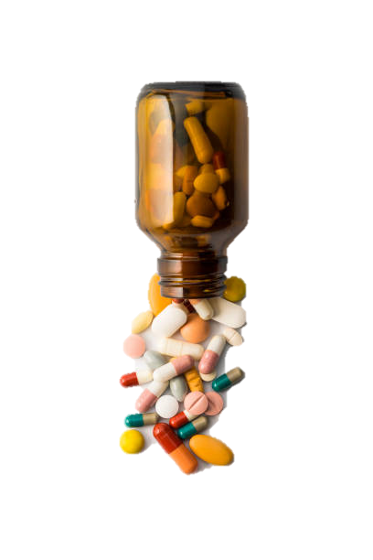
Kosttilskud
”7 ud af 10 hjertepatienter tager kosttilskud eller naturlægemiddel”
Forskningen på området er sparsomt
Der findes ikke dokumenteret effekt af kosttilskud ved atrieflimren
Kosttilskud kan ændre på virkningen af din hjertemedicin
Snak med din læge om kosttilskud
Notes:
BAGGRUND: Når sygdommen rammer, så ønsker mange i bedste mening, selv at gøre noget. Mange benytter sig derfor af kosttilskud i håb om en bedring i sygdommen. Der er ingen kosttilskud, som har dokumenteret effekt på bedring af atrieflimren. Omvendt findes der studier, hvor kosttilskud øger eller nedsætte virkningen af din hjertemedicin. Desuden kan større dosis kosttilskud med fiskeolie øge risikoen for flere anfald af atrieflimren.
Konsulter altid lægen:
Hjerteforeningen opfordrer til, at man konsulterer sin læge, inden man begynder at tage naturlægemidler eller kosttilskud. Det kan potentielt nedsætte virkningen af den hjertemedicin, patienten tager.
Visse typer af kosttilskud kan påvirke virkningen af din blodfortyndende medicin
Kosttilskud med fiskeolie kan øge risikoen for flere og mere længerevarende anfald af atrieflimren, hvis fiskeolie indtages i større dosis
Så vær forsigtig med kosttilskud
Forskellen på kosttilskud og naturlægemiddel:
I Danmark skelner man mellem naturlægemidler og kosttilskud. Kravene til dokumentation er størst for naturlægemidler og stærke vitamin- og mineralpræparater, mens der kræves mindre dokumentation i forbindelse med godkendelse af kosttilskud. Naturlægemidler samt stærke vitaminer og mineraler skal godkendes ifølge lægemiddelloven og registreres af Lægemiddelstyrelsen, før de må forhandles. Kosttilskud er et supplement til kosten i form af vitaminer, mineraler, urter eller andet. Det er ikke et lægemiddel.
Kosttilskud hører under fødevarelovgivningen og der stilles ingen krav om at de skal kunne forebygge eller helbrede sygdom.

Slide 18
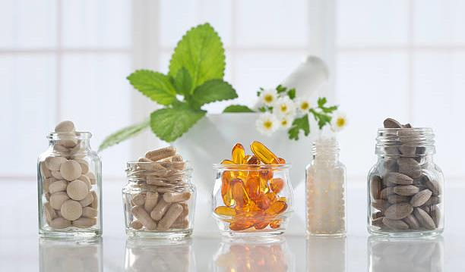
Kosttilskud
Ginkgo Biloba?
Fiskeolie?
Grøn Te?
Ingefær?
Q10?
Hvidløg?
Ginseng?
Notes:
Der findes flere forskellige kosttilskud. Her er de kosttilskud, de fleste har et kendskab til.
Fiskeolie
Hjerteforeningen anbefaler at hjerte-kar-patienter spiser sig til omega-3 fedtsyrer gennem kosten og ikke som kosttilskud. Nye studier viser at omega-3-fedtsyrer i form af kosttilskud ikke har nogen betydelig forebyggende eller behandlende effekt på hjerte-kar-sygdom.
I behandlingen af forhøjet triglycerid (fedt i blodet) har fiskeolie en effekt. Flere læger bruger fiskeolie i behandlingen af forhøjet triglycerid i dosis på 2-4 g. Studier viser at en høj dosis af fiskeolie kan øge risikoen for flere og kraftigere anfald af atrieflimren.
Q10
Det er et coenzym, som også dannes naturligt i kroppen. Q10 spiller en rolle i hjertecellernes energiomsætning og hermed for hjertets arbejde og det fungerer samtidig som antioxidant. Det er svært at fastslå om der er Q10 mangel, eftersom det ikke kan måles i blodet. Du skal være forsigtig med Q10, da det muligvis kan hæmme virkningen af blodfortyndende medicin (Marevan, Marcoumar og Warfarin), så blødningstiden forkortes. Der er ikke videnskabelig dokumentation for at Q10 kan bedre bivirkninger fra statin, så på den baggrund kan Q10 ikke anbefales.
Ingefær
Ingefær er efterhånden blevet en populær knold som både bruges i køkkenet, men også som naturmedicin. Der er kun få studier, der undersøger ingefærs virkning på mennesker. Ingefær antages også at virke blodfortyndende. Der er ikke fundet interaktioner mellem blodfortyndende medicin og ingefær.
Hvidløg
Hvidløg er en løgplante og anvendes både i køkkenet og som naturmedicin. Da det endnu ikke er klarlagt hvilke virksomme stoffer i hvidløg der har en evt. effekt, er det ikke muligt at give en anbefaling. Hvidløg i kapsler eller som ekstrakt er uskadeligt, men muligvis også uden effekt.
Ginkgo Balioba
Stammer fra en træsort vi på dansk kalder træet for tempeltræ. Det kan muligvis have en gavnlig effekt ved karsygdom, men vi ved endnu alt for lidt. Øger blodets gennemstrømning ved at virke blodfortyndende og udvider karrerne. Tilskud bør derfor altid ske i samråd med lægen, da det kan indvirke din øvrige medicin.
Grøn te
Grøn te er en drik, der laves af tørrede, friskplukkede blade fra Camellia Sinensis planten og indtages som læske- eller medicinsk drik. Der er lavet kliniske studier af effekten af grøn te på hjerte-kar-sygdomme har givet forskellige resultater. Grøn te kan godt nydes, men ikke for sin helbredende effekt. Obs - kan påvirke øvrige hjertemedicin.
Ginseng
Ginseng har været anvendt som naturlægemiddel i Østen i mere end 2.000 år. Ginseng har ingen effekt på blodtrykket. Langt hovedparten af forskningen med ginseng er af dårlig kvalitet. I forhold til hjerte-kar-sygdom har det været antydet at ginseng virker mod arteriosklerose, arytmier, myokardiel iskæmi. Dette er dog spekulativt og primært fundet i dyrestudier. Ingen humane eller randomiserede kliniske undersøgelser har kunne understøtte disse teorier.

Slide 19
Myter
Marevan og grønne grøntsager
Giver kaffe flimmeranfald?
Hjælper fiskeolie mod atrieflimren?
Notes:
Marevan og grønne grøntsager
Grønne grøntsager indeholder K-vitamin, som skal balancere med den blodfortyndende medicin Marevan. K-vitamin gør blodet ” tykkere” og medicinen tyndere. Det er vigtig at man derfor indtager ca samme mængde K-vitamin hver dag, så det svarer til medicinen. (OBS NOAK præparater fungerer efter en anden mekanisme, hvor K-vitamin indtag ikke spiller er rolle). På Marevanbehandling bør man leve med et jævnt indtag af grønne grøntsager i kosten – gerne varieret. Det er vigtigt at fortsætte med at spise grøntsager, da de er en del af den sunde kost og behandling bliver ret svær at styre, hvis man helt undgå K-vitaminholdige grøntsager. Der anbefales et stabilt indtag af grønne grøntsager på ca 100 g. om dagen.
Kostens største kilder til K-vitamin er spinat, broccoli, rosenkål, grønkål, spidskål og kikærter. Du skal være opmærksom på måltider, hvor du spiser en unormal stor mængde K-vitamin, da det kan give udsving i din INR. Det kan være måltider som broccoligratin, grønlangkål, eller hummus.
Kaffe
Kaffe og te indeholder koffein, der er et kendt stimulerende stof, som kan give hjertebanken og dermed en hurtig puls. Te og kaffe har ligeledes et højt indhold af antioxidanter, hvilket muligvis kan mindske risikoen for atrieflimren.
I forskningsundersøgelser finder man ikke nogen sammenhæng mellem at drikke koffein fra kaffe/te og en øget risiko for anfald af atrieflimren. Der ses snarere en beskyttende effekt. Hjerteforeningen anbefaler 3-5 kopper filterkaffe dagligt.
Fiskeolie og atrieflimren
Ny forskning peger på, at et tilskud af omega-3 fedtsyrer ikke kan forebygge eller behandle hjerte-kar-sygdom, som tidligere antaget.
Omega-3 fedtsyrer er essentielle fedtsyrer, som din krop er afhængig af og ikke selv kan danne. Den skal tilføres gennem kosten. Et nyt omfattende studie fastslår dog at omega-3 fedtsyrer i form af kosttilskud ikke har nogen forebyggende effekt på hjerte-kar-sygdom. Kosttilskuddet kan hverken forebygge blodpropper eller åreforkalkning.
Tilskud med fiskeolie nedsætter ikke risikoen for atrieflimren, men kan derimod i større dosis være med til at øge risikoen for anfald hos personer kendt med atrieflimren

Slide 20
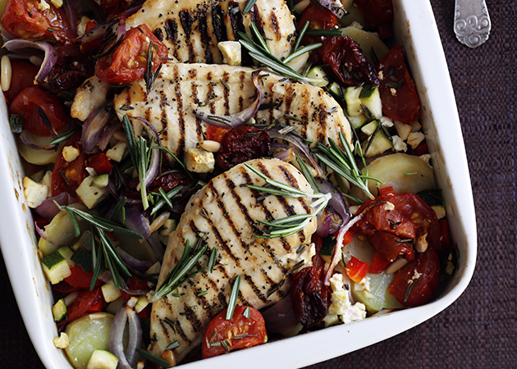
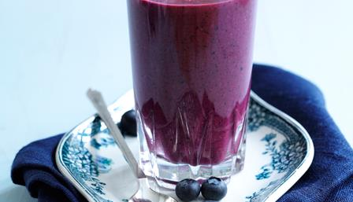
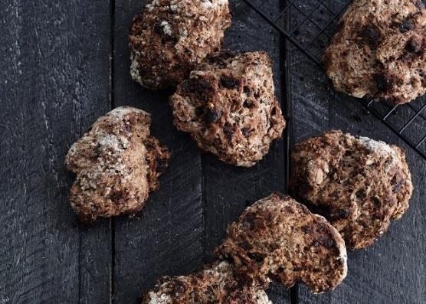
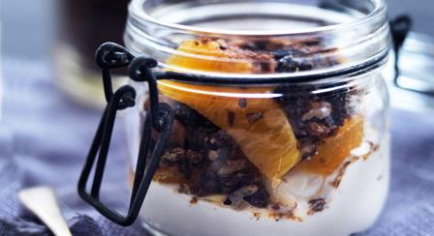
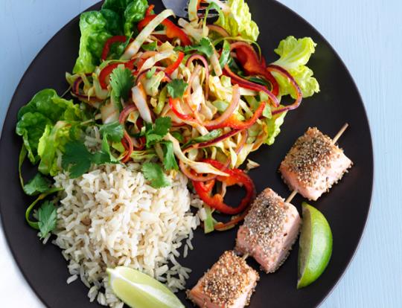
Få ny inspiration og hjertesunde opskrifter
på Hjerteforeningen.dk
Notes:
Få ny inspiration til nye opskrifter i Hjerteforeningens opskriftsunivers

Slide 21
Opsummering
Spis hjertesundt
Fedt fra planteriget
Fisk 300-450 g om ugen
Fuldkorn 90 g om dagen
Grønt, frugt og bær 500-800 g dagligt
Hold en sund vægt (BMI < 27)
- Max 5 håndfulde snacks & sødt om ugen
Begræns alkohol til max 8 genstande om ugen
Notes:
Opsummering

Slide 22
Hvor kan du få mere information? Hjerteforeningen.dk Hjertelinjen 7025 0000 Spørgsmål?

